Slide 1
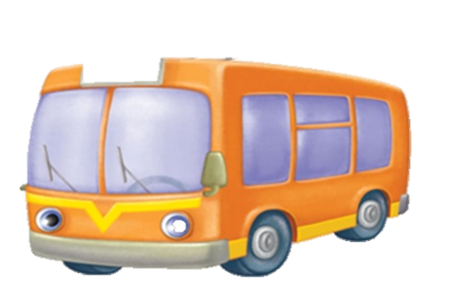
Транспорт
Подготовила
Воспитатель д/с «Катюша»
Корепина Светлана Геннадьевна

Slide 2
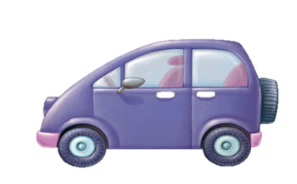
Что за чудо — жёлтый дом! Ребятишек много в нём. Носит обувь из резины И питается бензином!
Здравствуйте ребята!
Сегодня мы поиграем в загадки о различных видах транспорта.
Удачи!
Неправильно попробуй ещё раз
Правильно Автобус

Slide 3
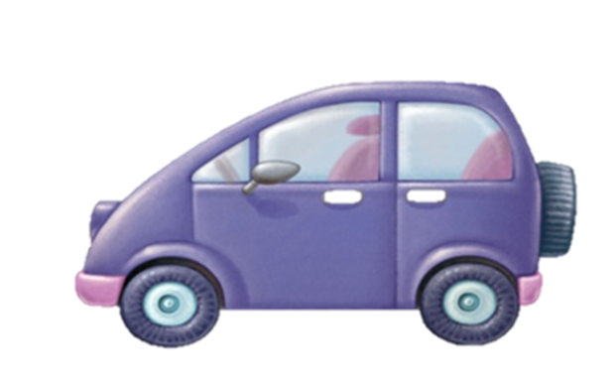
В поле лестница лежит, Дом по лестнице бежит.
Правильно Поезд
Здравствуйте ребята!
Сегодня мы поиграем в загадки о различных видах транспорта.
Удачи!

Slide 4
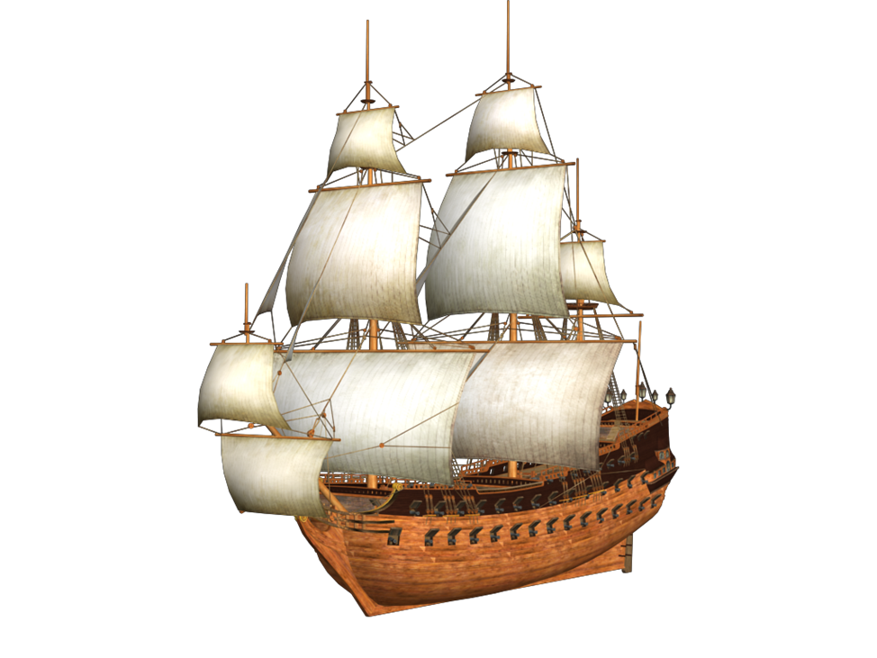
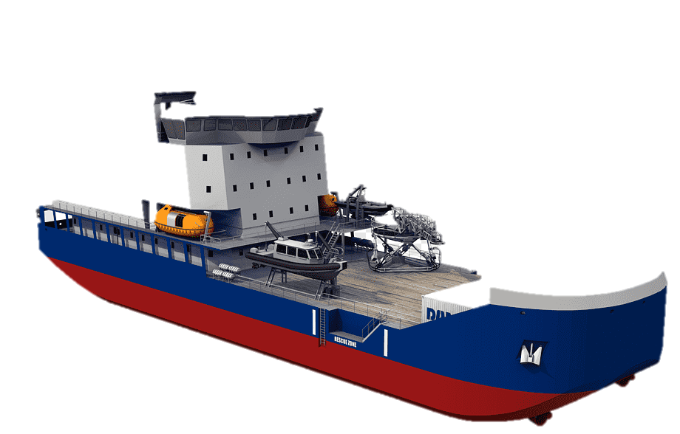
Под водою дом плывет, Смелый в нем народ живет.
Даже под полярным льдом Может плавать этот дом.
Правильно
Подводная лодка

Slide 5
Источники интернет ресурсов
Самолётик: https://png.pngtree.com/png-clipart/20190520/original/pngtree-aeroplane-clipart-airplane-vector-cartoon-plane-png-image_4246918.jpg
Корабль, парусник : https://w7.pngwing.com/pngs/495/68/png-transparent-barge-offshore-anchor-handling-tug-supply-vessel-ship-platform-supply-vessel-barge-freight-transport-transport-cargo-ship.png
Поезд, автобус, машинка; https://yandex.ru/images/search?cbird=5&clid=2241983&rpt=imageview&redircnt=1607177611.1&url=https%3A%2F%2Favatars.mds.yandex.net%2Fget-images-cbir%2F3481109%2FQAAKe3dZ-pzkt4aeaDMpbw9638%2Forig&cbir_id=3481109%2FQAAKe3dZ-pzkt4aeaDMpbw9638
Подводная лодка: https://static4.depositphotos.com/1030387/398/v/950/depositphotos_3984435-stock-illustration-submarine-underwater.jpg
Смайлик (грустный и весёлый): https://studyflats.com/wp-content/uploads/2019/03/StudyFlats-Signs-Bad-Letting-Agent-Student-Accommodation.png

